Slide 1
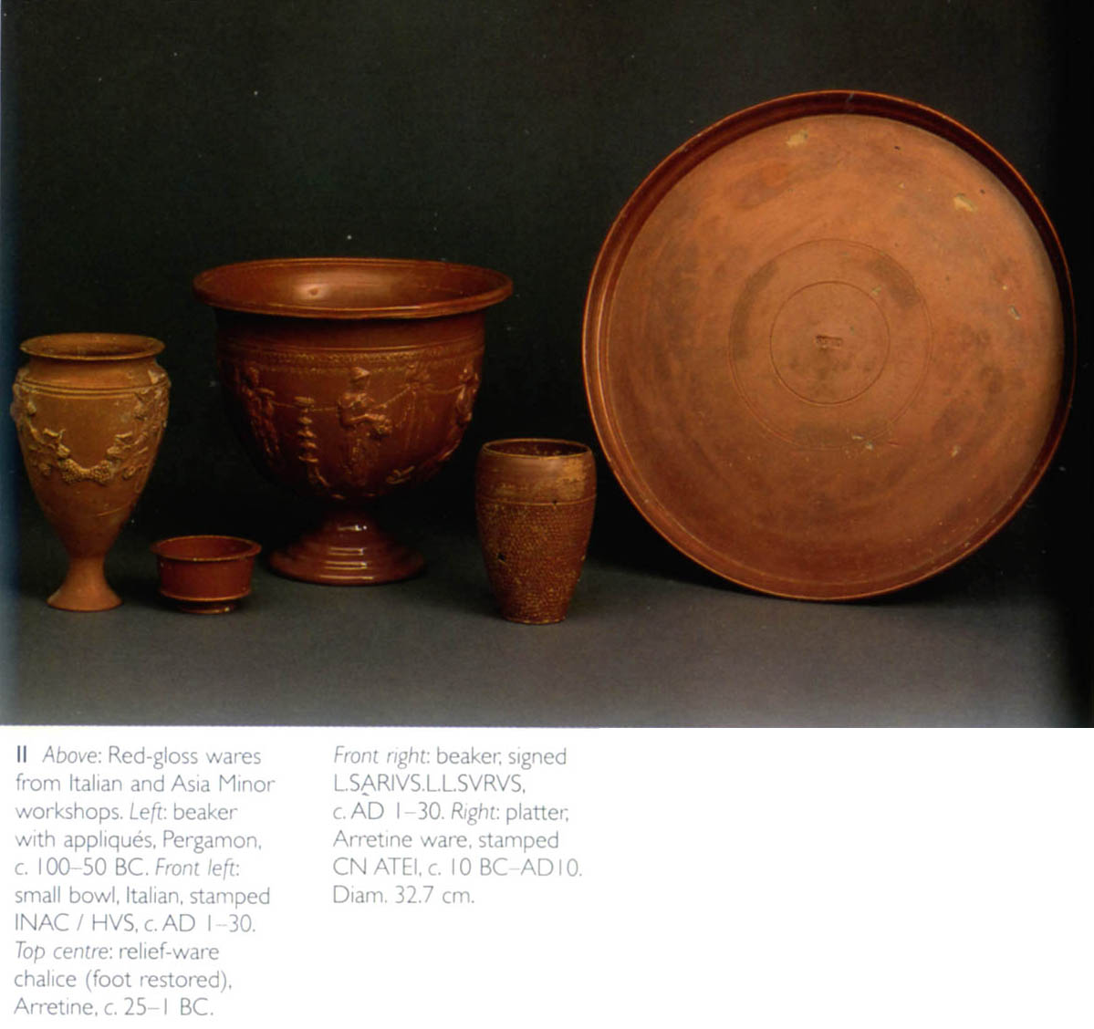

Slide 2
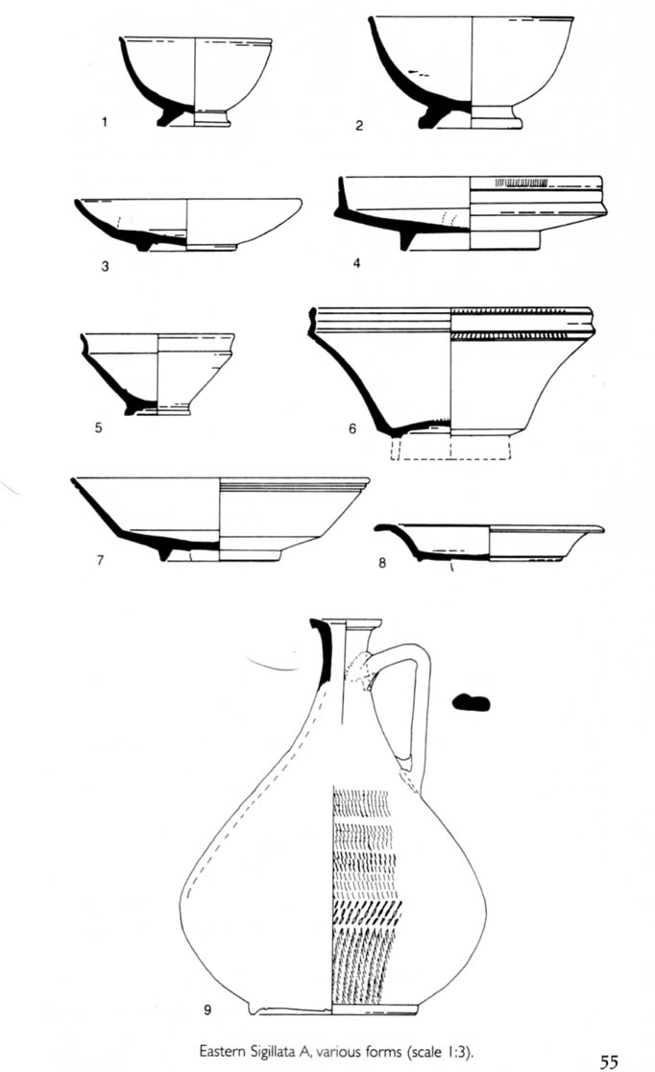
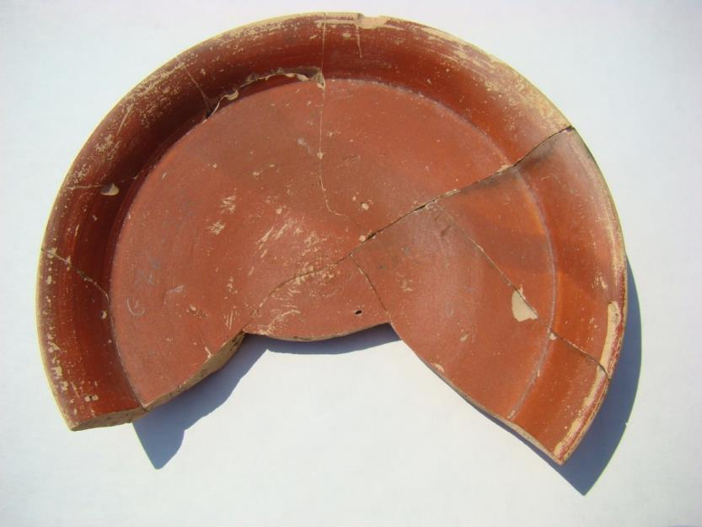
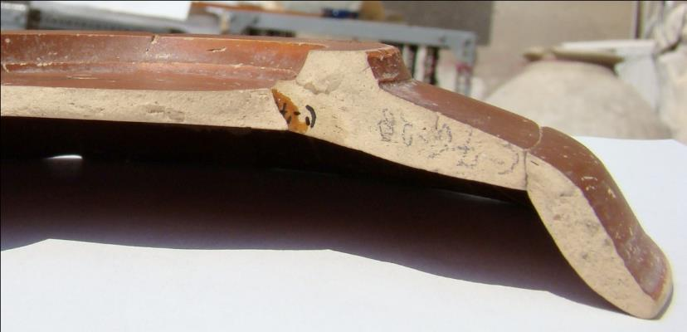
Aνατολική Sigillata A

Slide 3
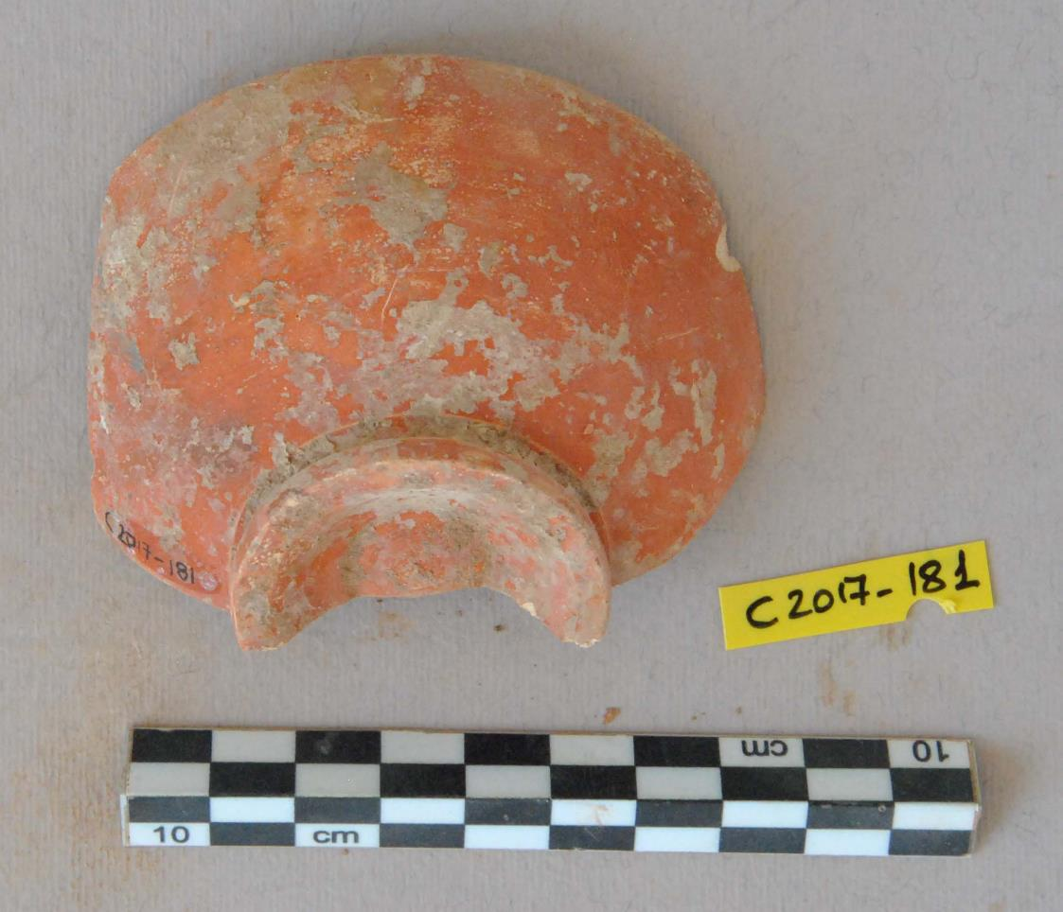
Σκύφος ανατολικής Sigillata A από τη Σικυώνα

Slide 4
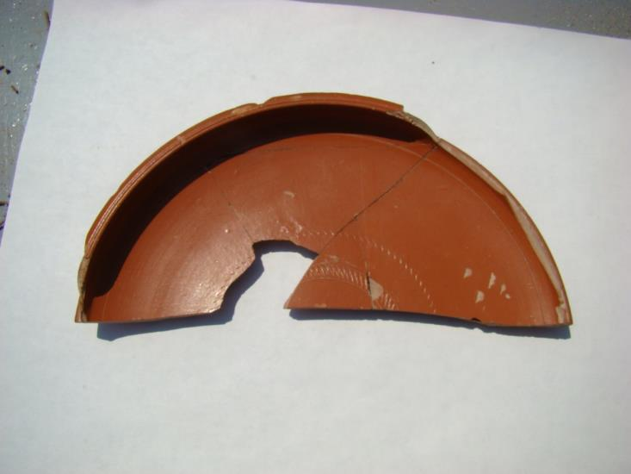
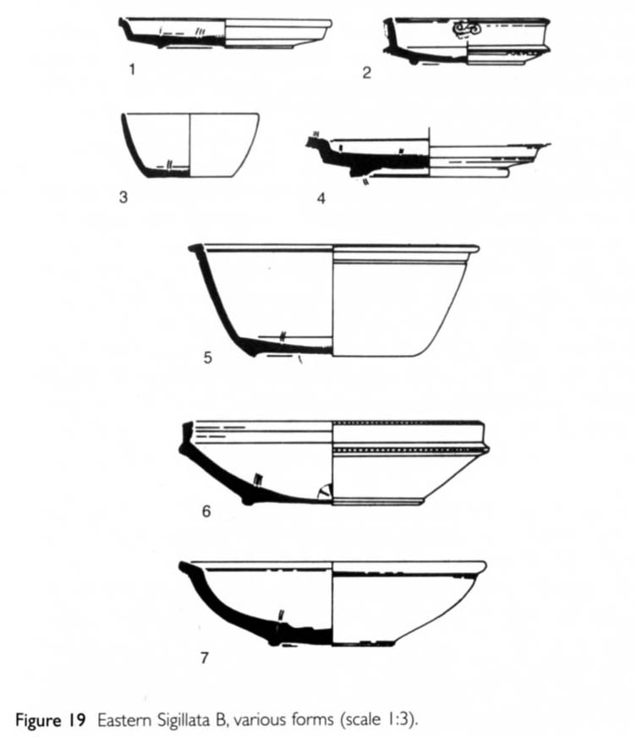
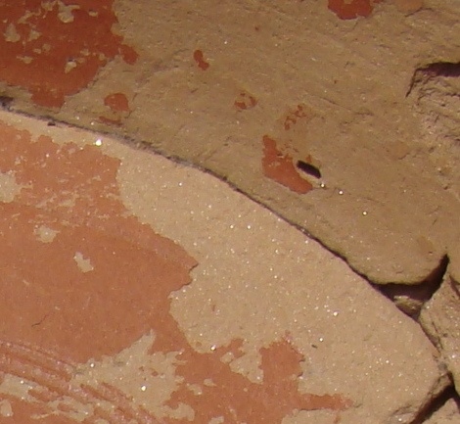
Aνατολική Sigillata B

Slide 5
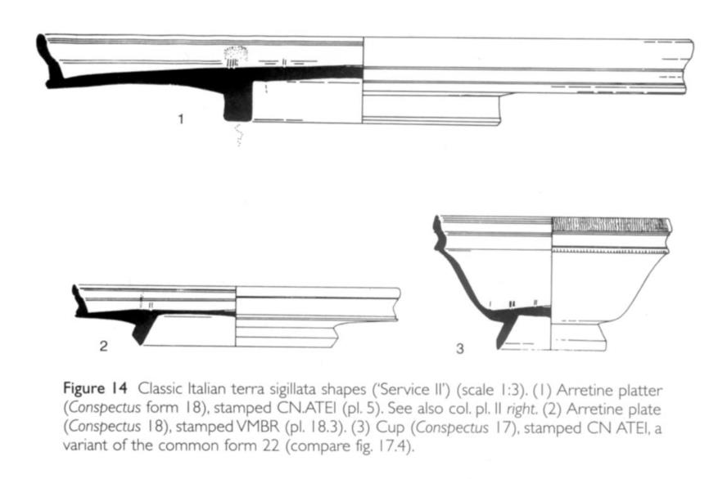
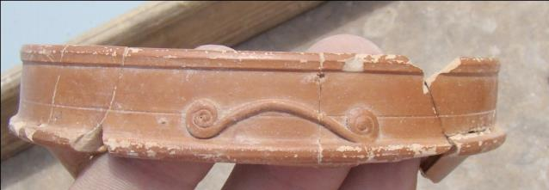
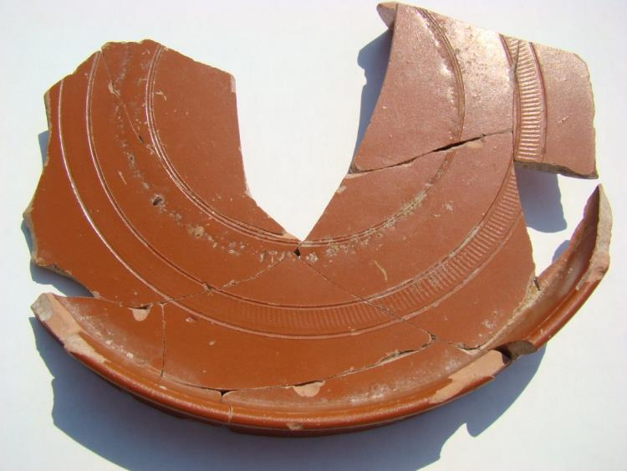
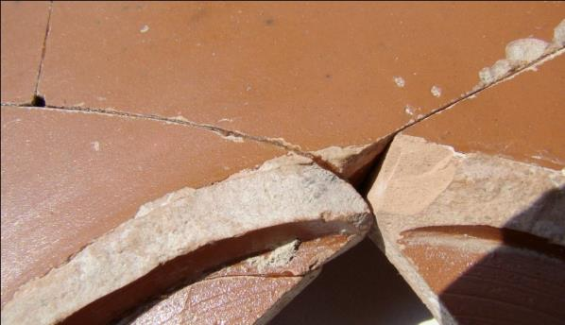
Ιταλική Sigillata

Slide 6
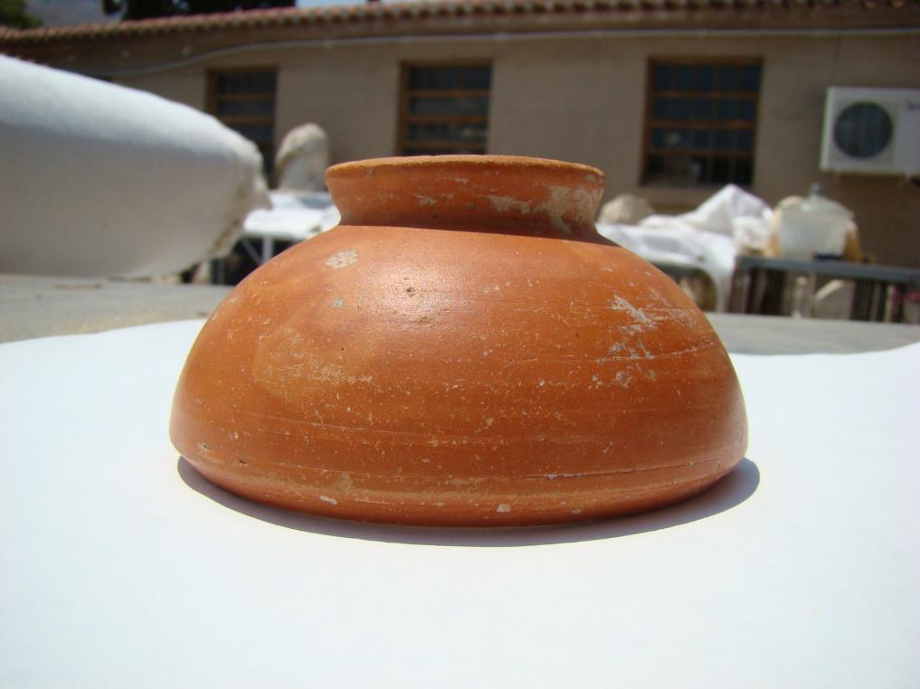
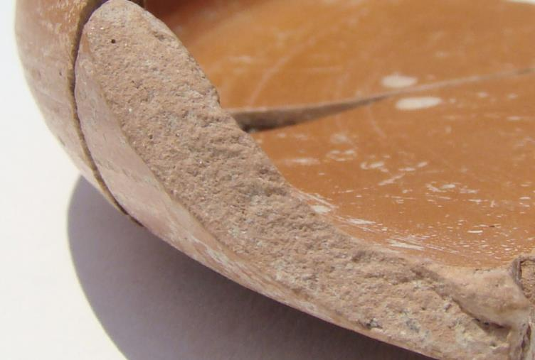
Κεραμεική Çandarli

Slide 7
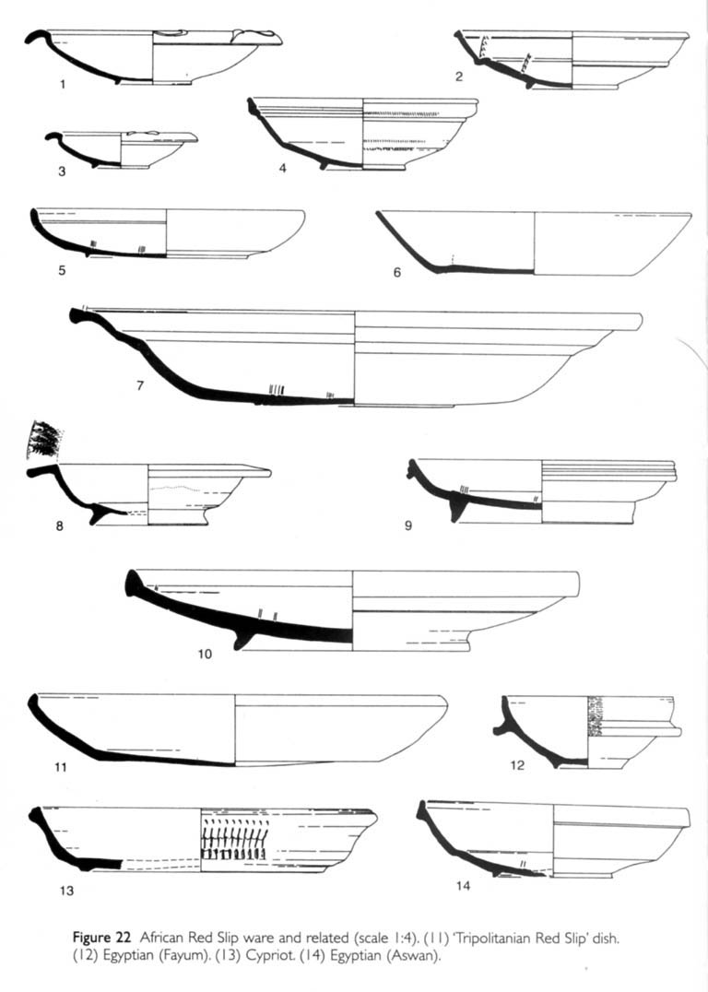
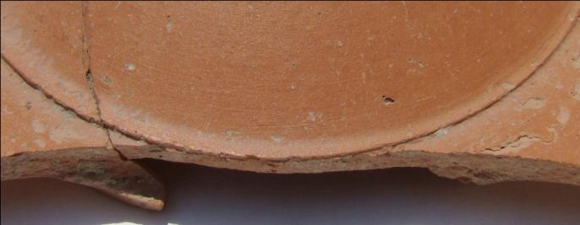
Κεραμική African Red Slip

Slide 8
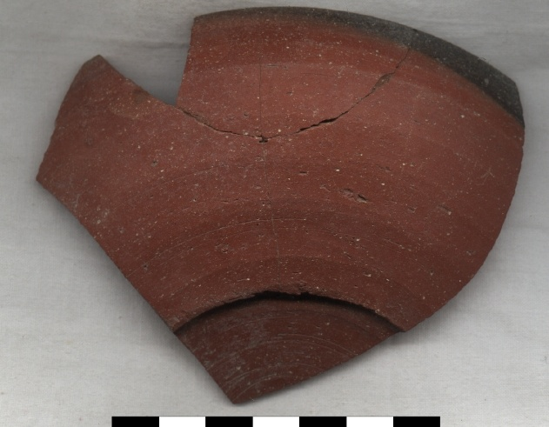
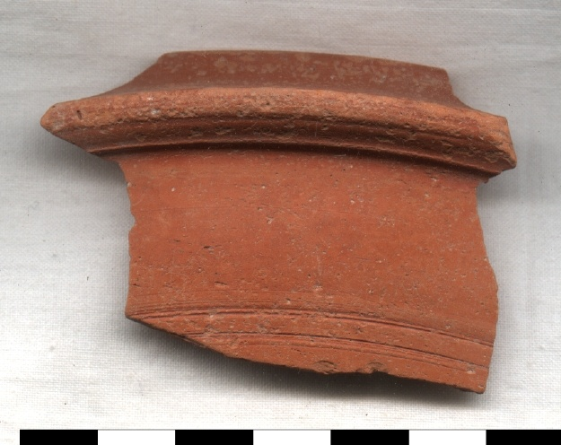
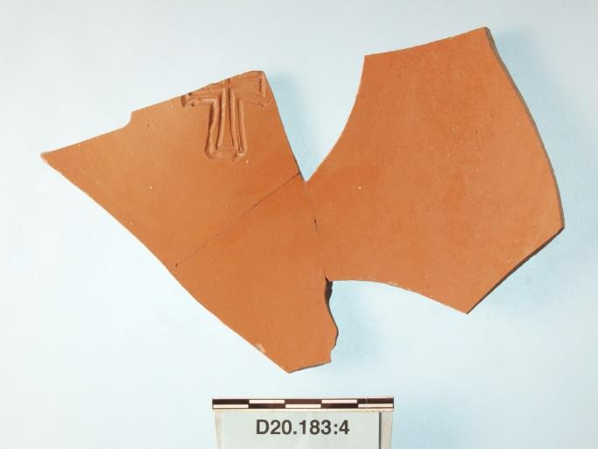
Όστρακα κεραμικής Late Roman C (Phocaean Red Slip)

Slide 9
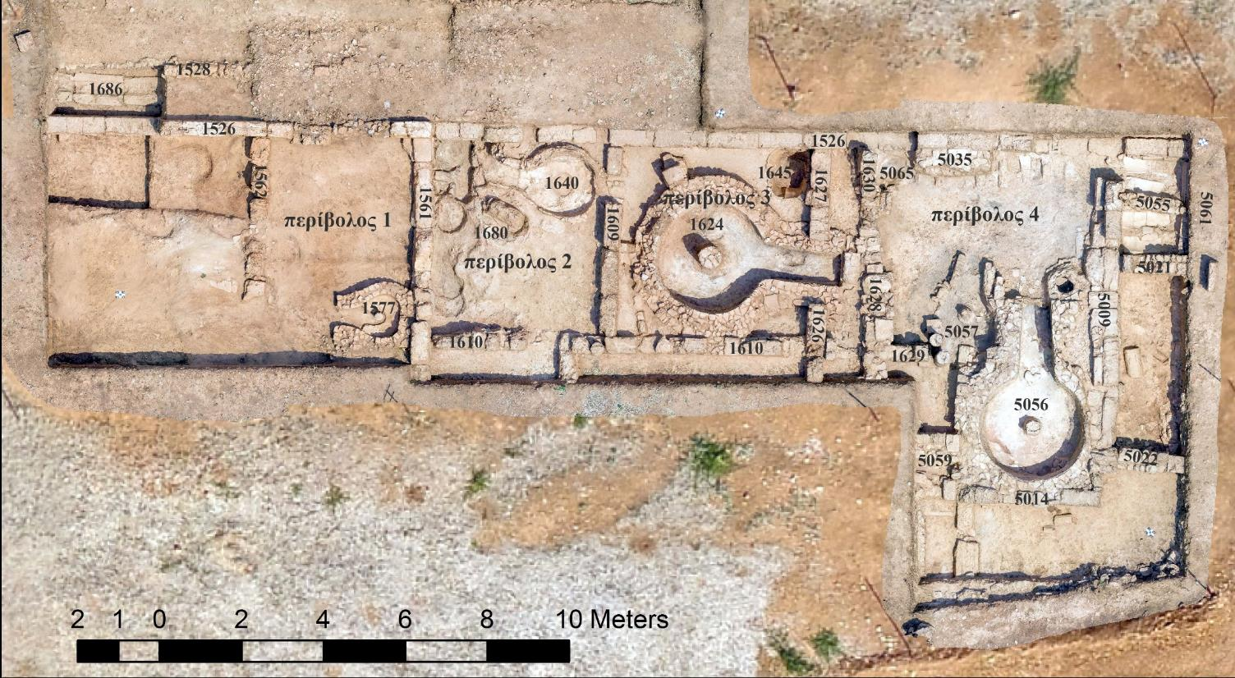
Κλίβανοι κεραμικής του πρώιμου 2^{ου} αι. μ.Χ. στη Σικυώνα

Slide 10
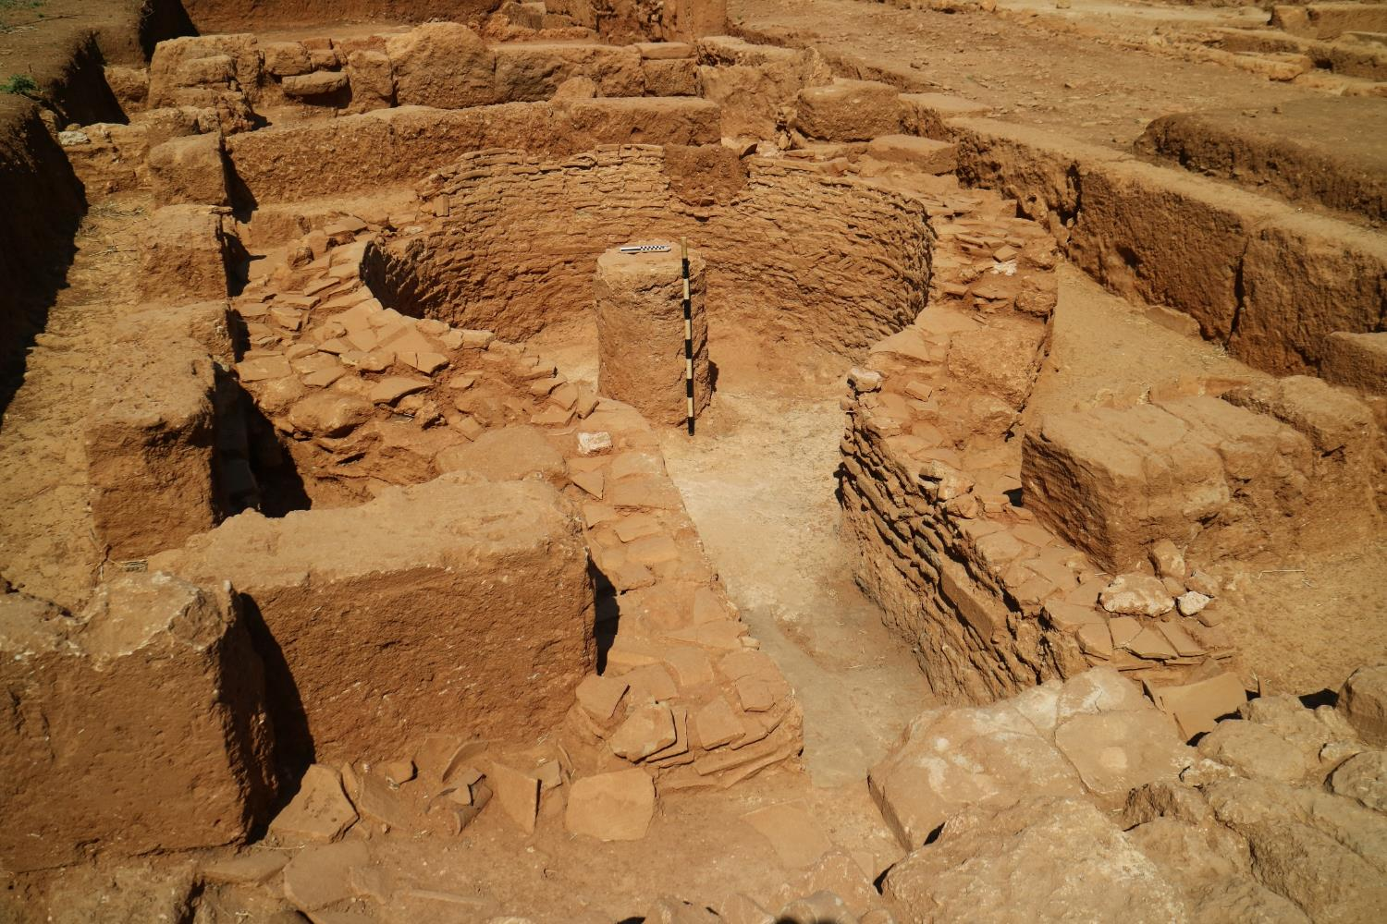

Slide 11
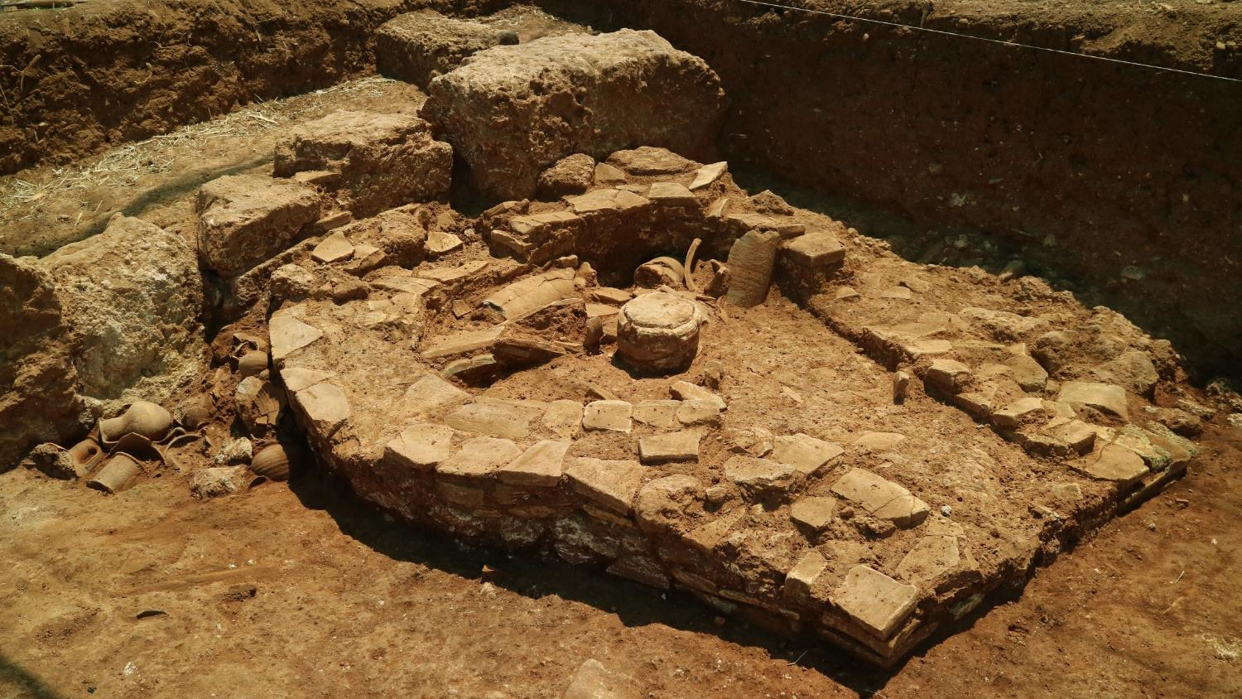

Slide 12
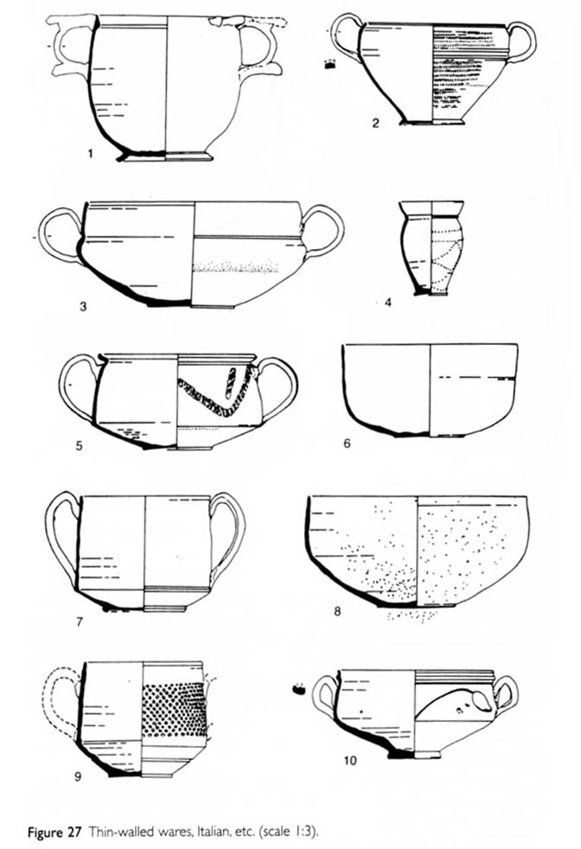
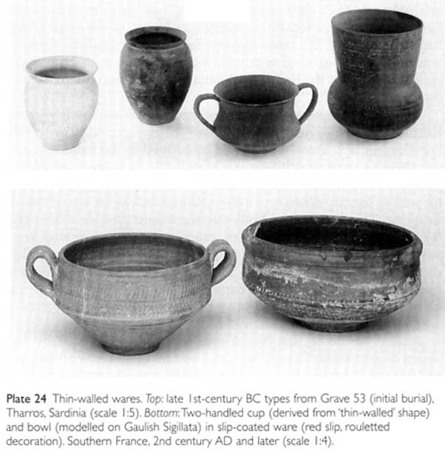
Aγγεία με λεπτά τοιχώματα (Thin-walled wares)

Slide 13
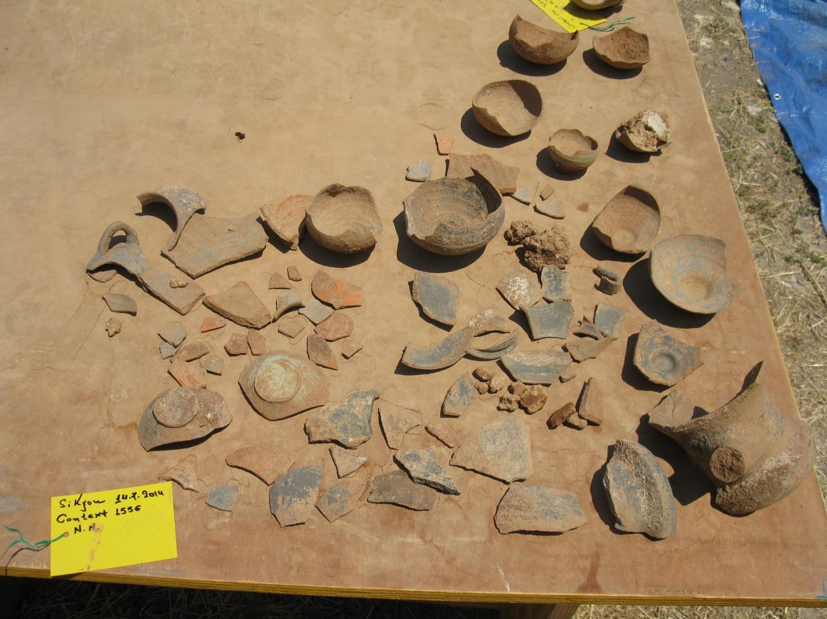

Slide 14
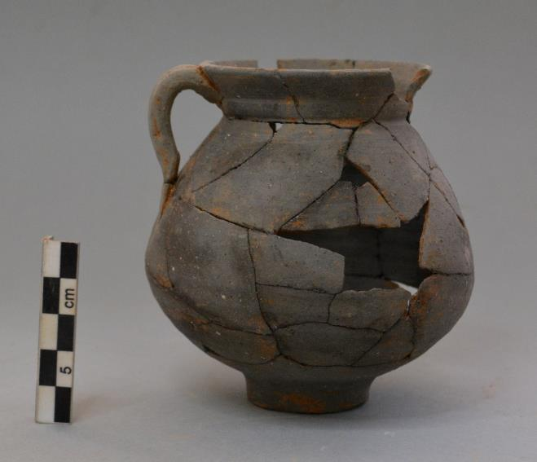
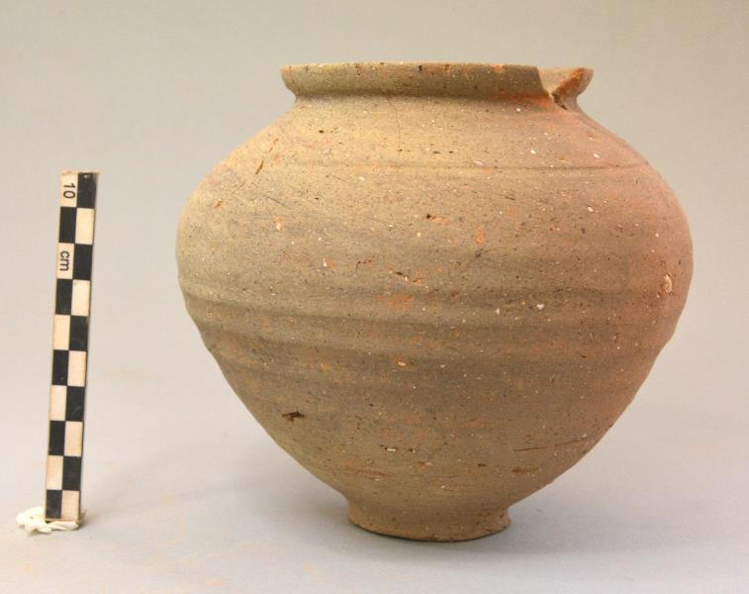
Λεπτότοιχα σκεύη του α΄ μισού του 2^{ου} αι. μ.Χ. από τη Σικυώνα

Slide 15
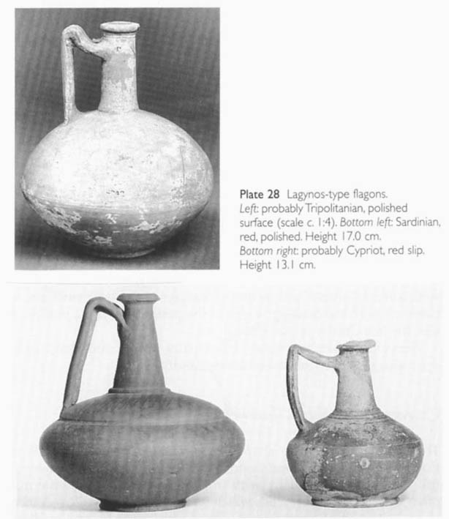
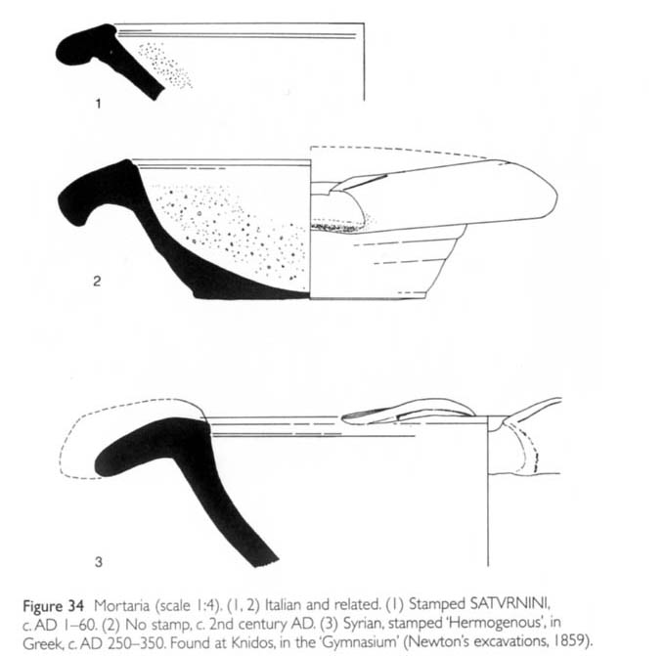
Αβαφείς λάγυνοι και μορτάρια

Slide 16
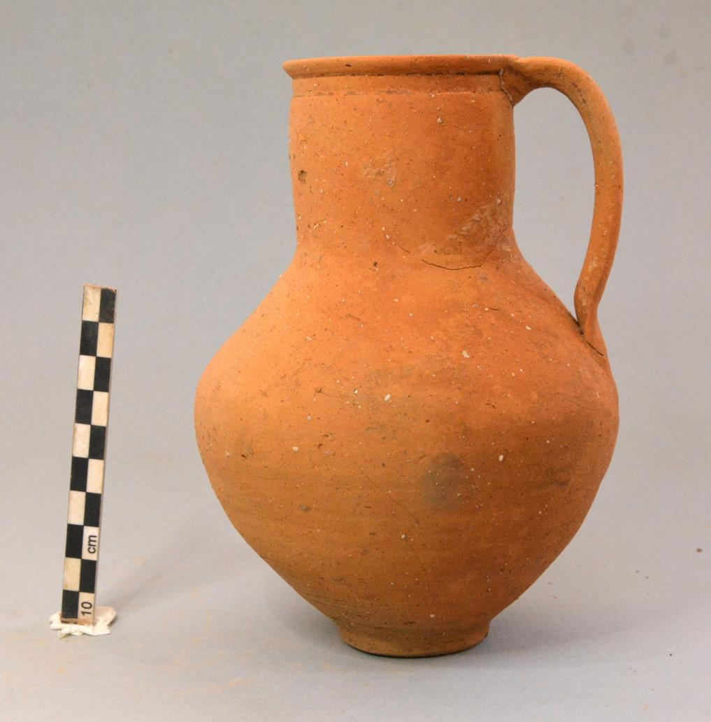
Πρόχους του α΄ μισού 2^{ου} αι. μ.Χ. από τη Σικυώνα

Slide 17
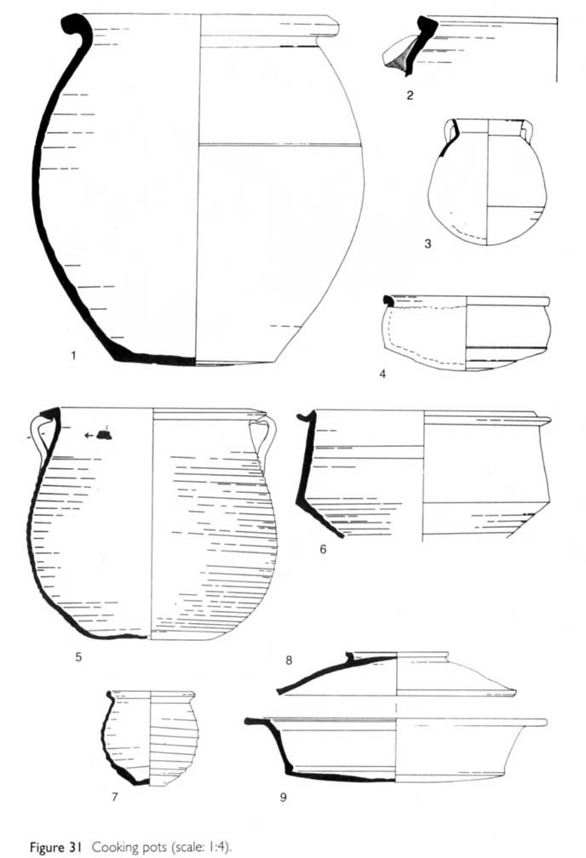
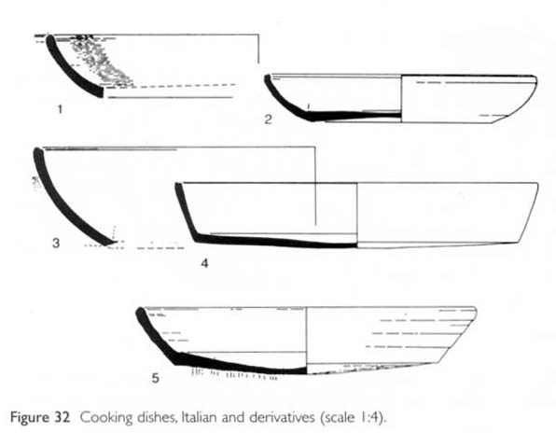
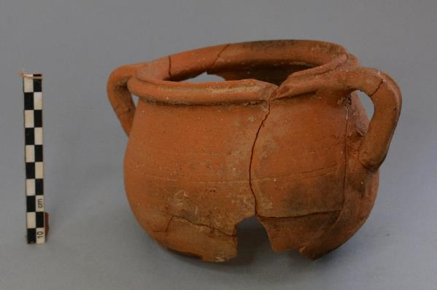
Μαγειρικά σκεύη: χύτρες και λοπάδες

Slide 18
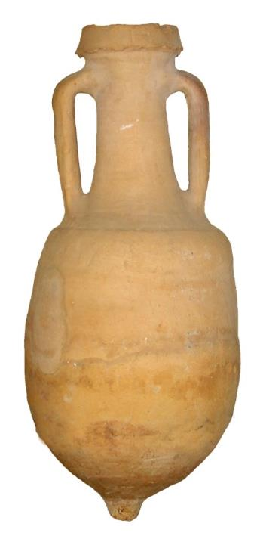
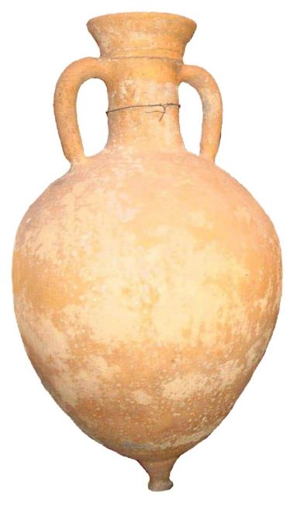
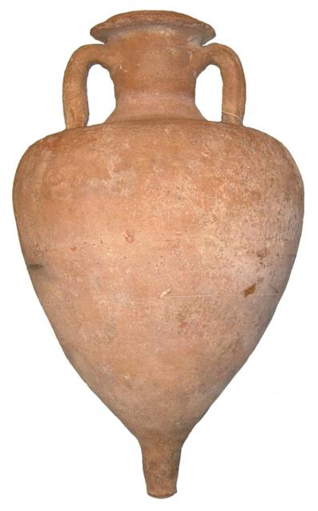
Αμφορέας τύπου Brindisi
Αμφορέας ελληνο-ιταλικού τύπου
Lamboglia 2 αμφορέας

Slide 19
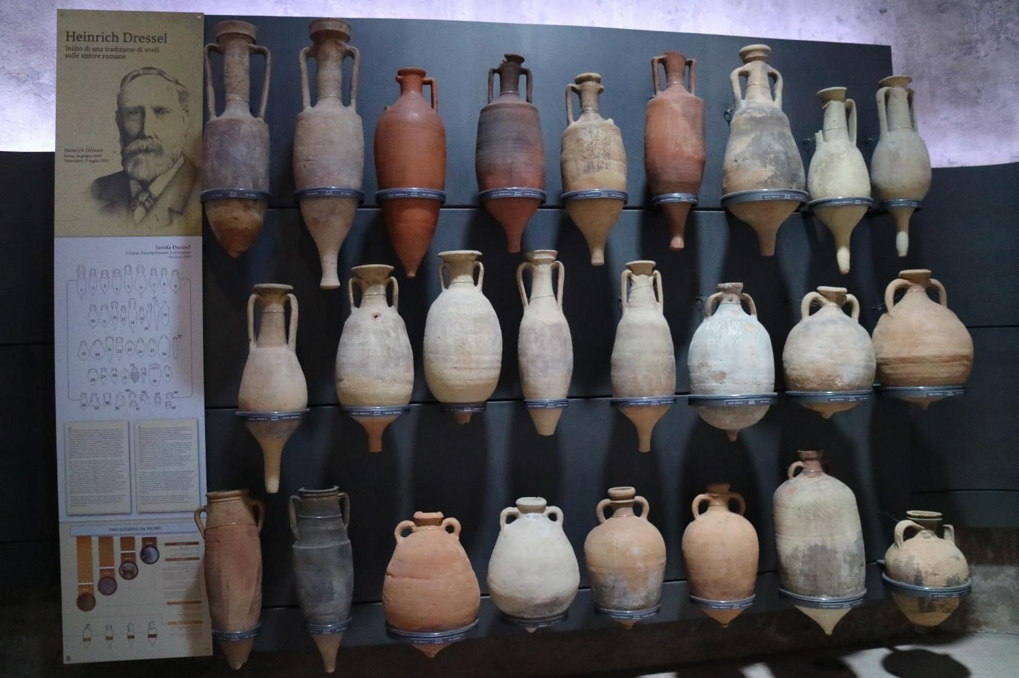
Έκθεση αμφορέων στα Mercati Traiani (Ρώμη)

Slide 20
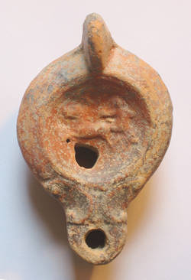
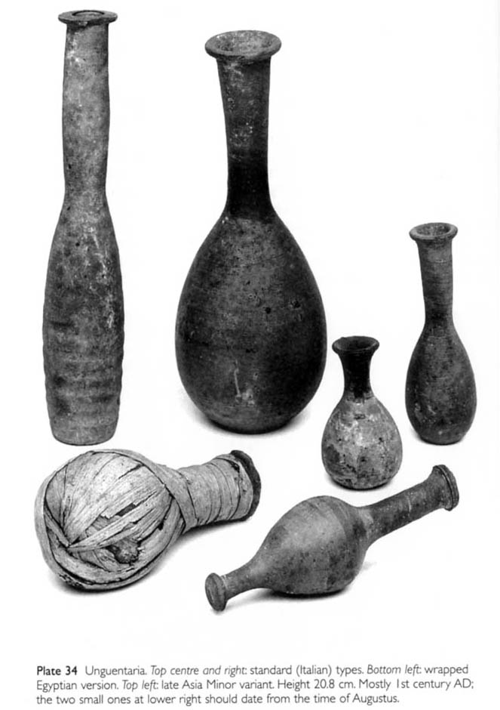
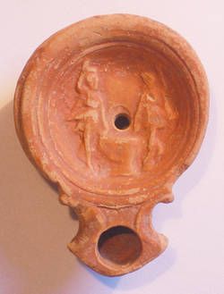
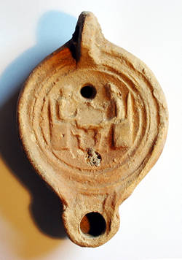
Λύχνοι και μυροδοχεία (unguentaria)

Slide 21
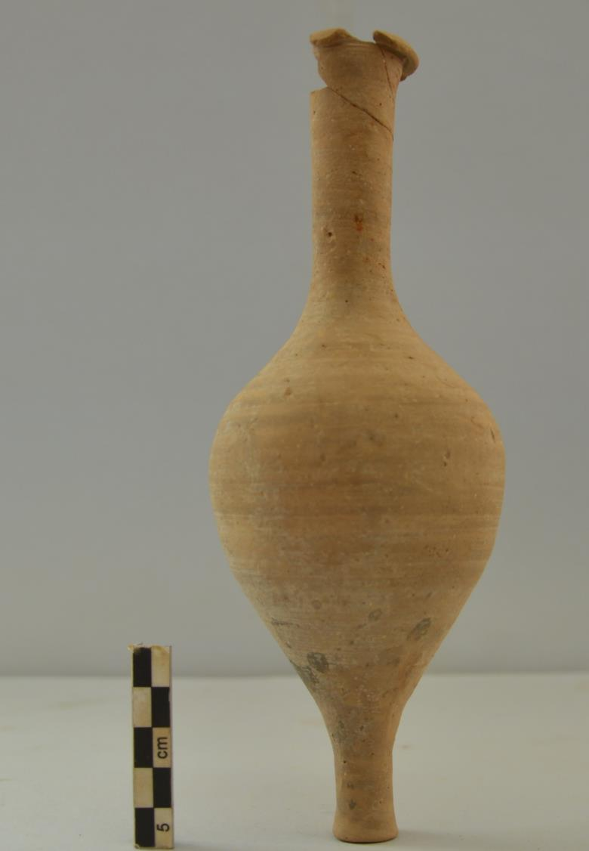
Μυροδοχείο του β’ μισού του 1^{ου} αι. π.Χ. από τη Σικυώνα

Slide 22
Ιστοσελίδες με ρωμαϊκή κεραμική
http://potsherd.net/atlas/potsherd.html (κυρίως για τη δυτική ρωμαϊκή αυτοκρατορία)
http://archaeologydataservice.ac.uk/archives/view/amphora_ahrb_2005/ (για αμφορείς)
classics.uc.edu/troy/grbpottery/ (ελληνική, ρωμαϊκή και βυζαντινή κεραμική από το Ίλιον (Τροία)

Slide 23
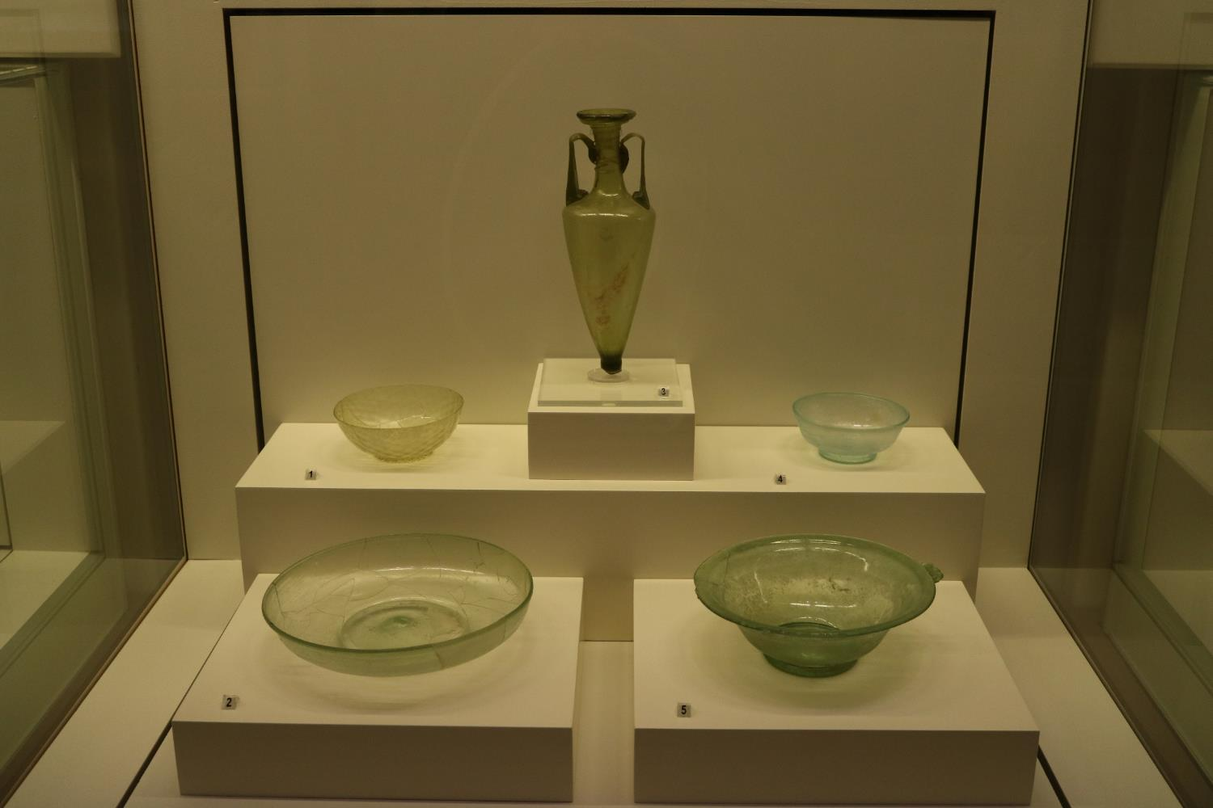
Γυάλινα σκεύη ρωμαϊκής περιόδου (Αρχαιολογικό Μουσείο Πάτρας)

Slide 24
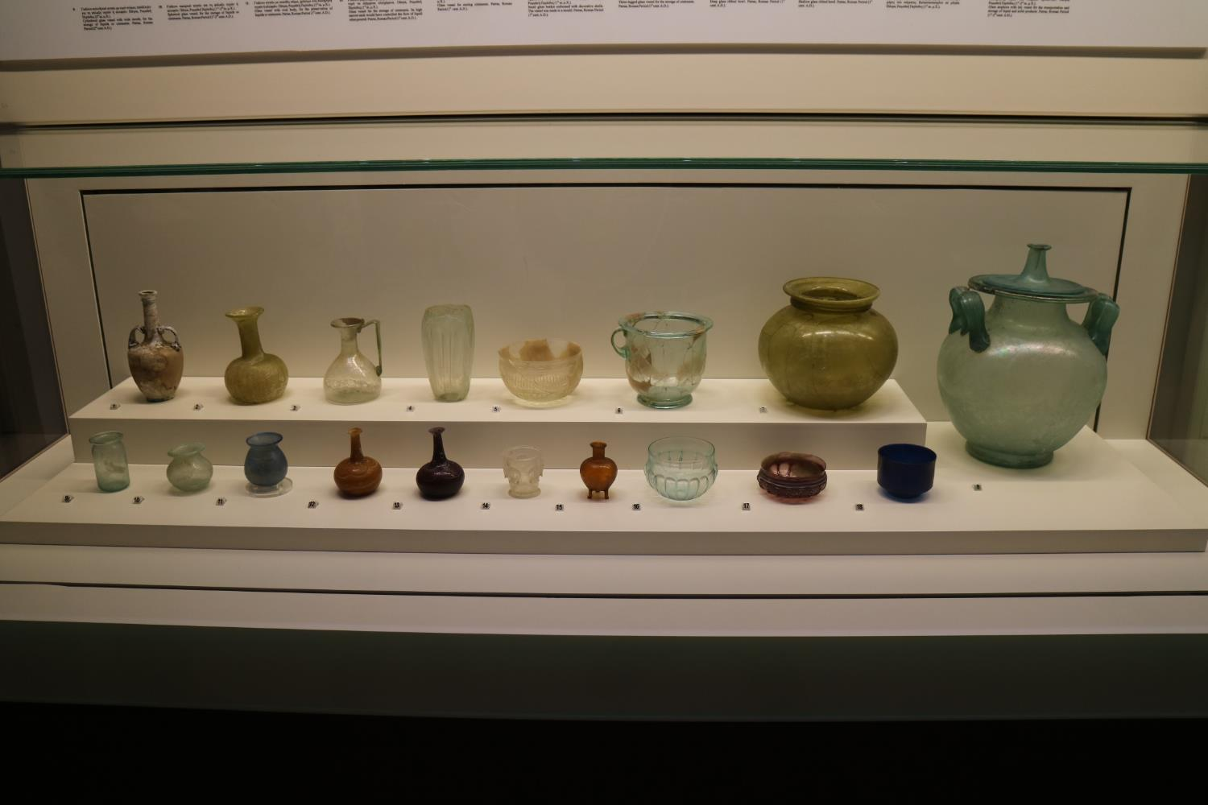
Γυάλινα σκεύη ρωμαϊκής περιόδου (Αρχαιολογικό Μουσείο Πάτρας)

Slide 25
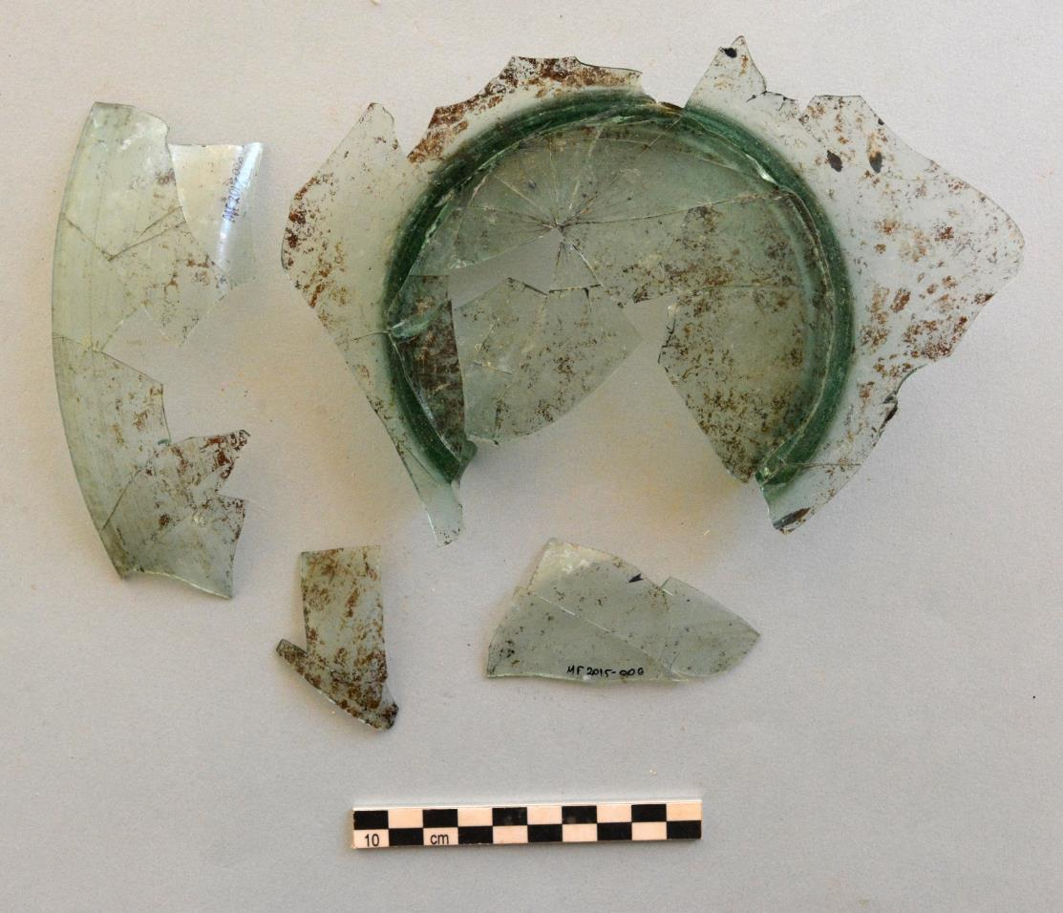
Γυάλινο σκεύος (βαθύ πινάκιο) ρωμαϊκής αυτοκρατορικής περιόδου από τη Σικυώνα

Slide 26
